Slide 1
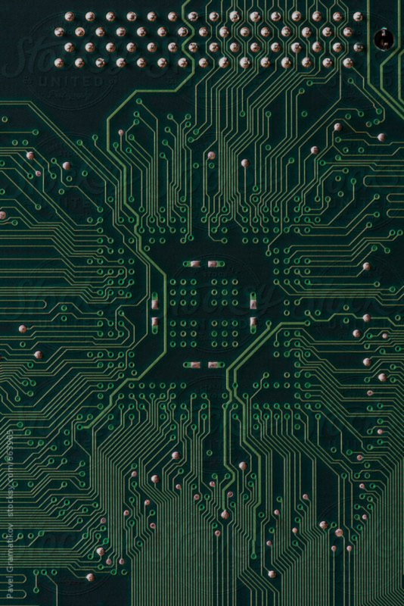
Proiect 2 - Electronică programabilă
Barieră automată

Slide 2
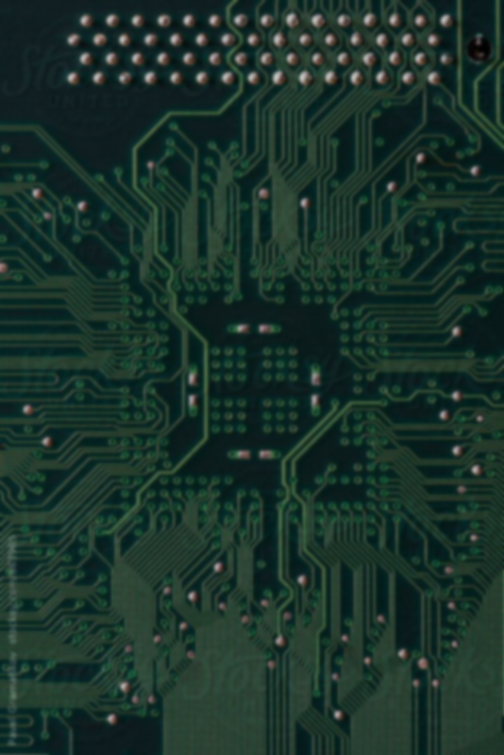
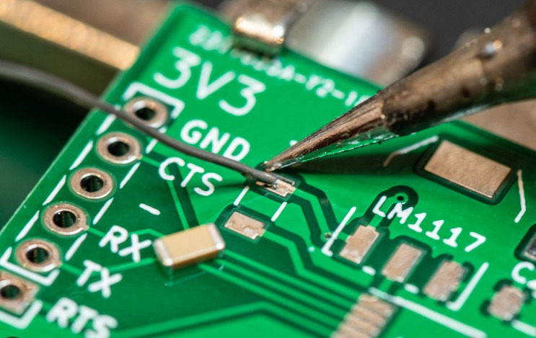
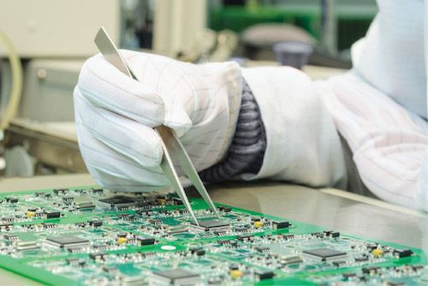
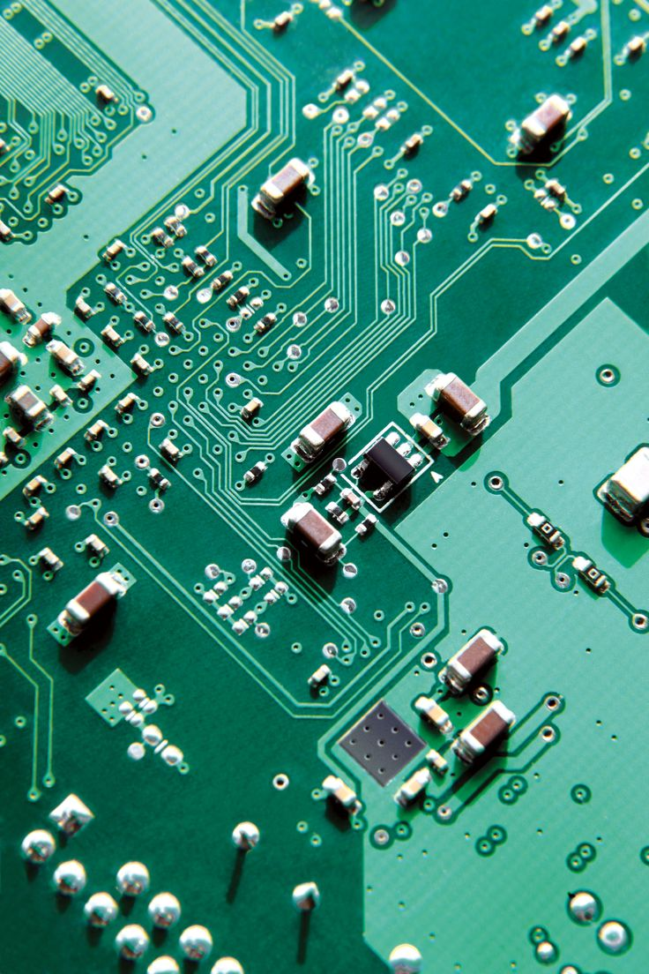
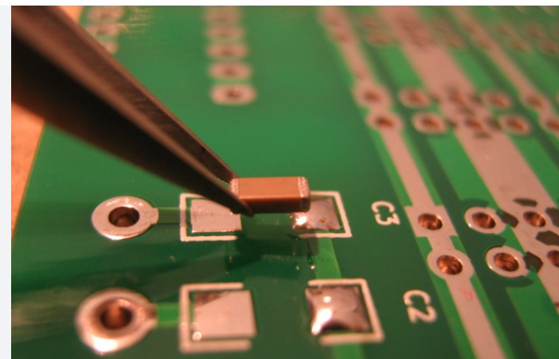
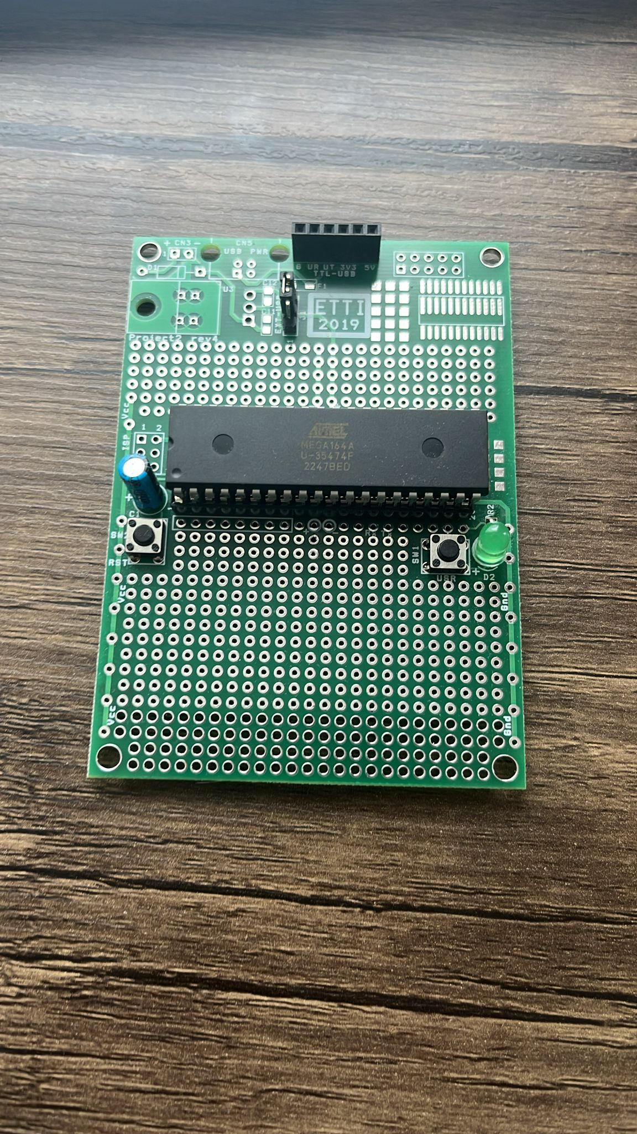
Partea I-Partea comună
Aceasta etapă presupune lipirea componentelor pe placă:
-R1=10k
-C1=1uF
-C2,C3=18pF
-XTAL=20Mhz
-C5,C6,C13=100nF
-LED
-SW1
-USB-TTL
2.54 mm Pin Header
- Female Pin Header 2.54 mm

Slide 3
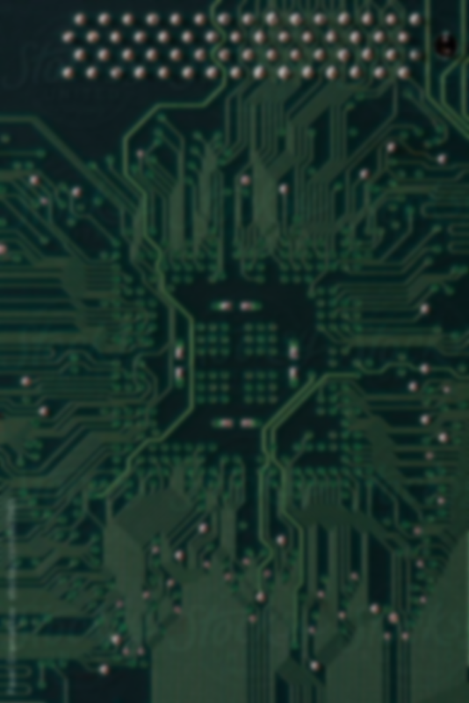
PARTEA a-II-a-Alegerea temei proiectului
Tema aleasă: Barieră automată
Descrierea temei: Bariera este controlată prin intermediul unui motor DC, cu ajutorul unui senzor de distanță. Când un automobil se apropie la o distanță prestabilită de senzor, bariera se ridică, iar după ce acesta se îndepărtează de senzor bariera coboară. În acest proiect am introdus și un LCD care afișează distanța la care se află automobilul.

Slide 4

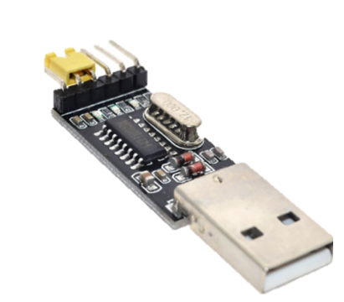
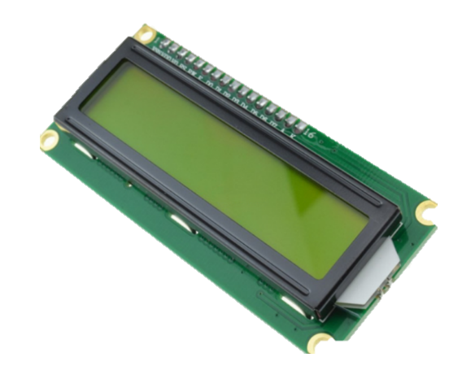
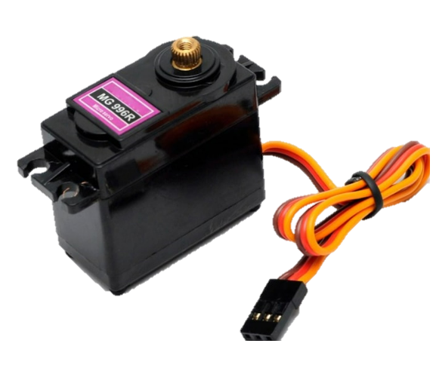
Partea a-III-a-Achiziționarea componentelor
Modul USB to TTL RS232 converter UART CH340 3.3V 5V
asigură alimentarea circuitului de la laptop
realizează comunicația hardware-software
1602 LCD with I2C Interface and Yellow-Green Backlight
Motor Servo MG996 12KG 180grade
http://www.ee.ic.ac.uk/pcheung/teaching/DE1_EE/stores/sg90_datasheet.pdf

Slide 5
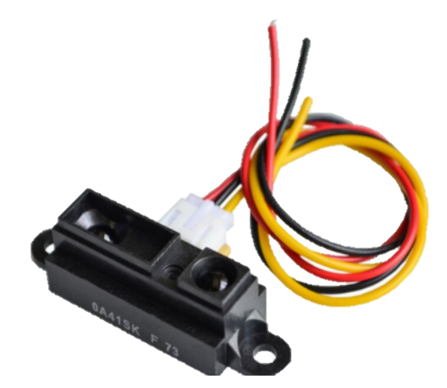
GP2Y0A21YK0F 10-80 cm Infrared Distance Sensor
https://global.sharp/products/device/lineup/data/pdf/datasheet/gp2y0a21yk_e.pdf
Fire mamă-mamă,tată-tată,mamă-tată

Slide 6

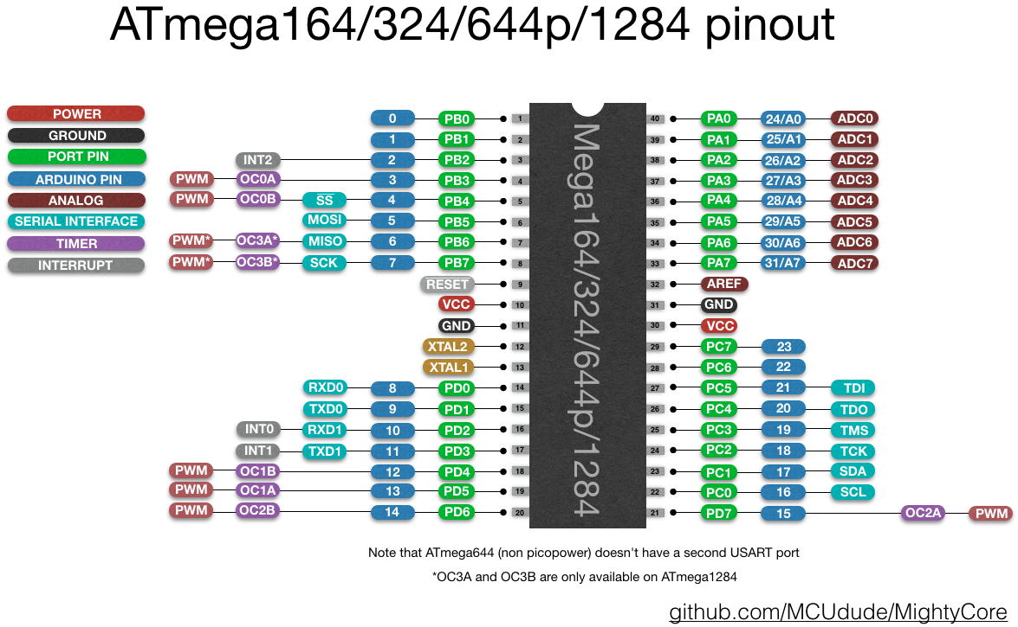
Partea IV-Programarea microcontroller-ului Atmel ATmega164A

Slide 7
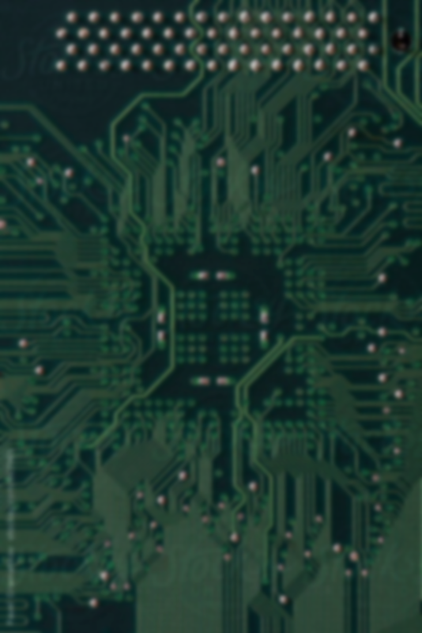
Documentatia utilizata pentru utilizarea microcontroller-ului:
https://ww1.microchip.com/downloads/en/devicedoc/atmel-8272-8-bit-avr-microcontroller-atmega164a_pa-324a_pa-644a_pa-1284_p_datasheet.pdf
Pinii utilizați pentru realizarea proiectului:
Servo-motorul este conectat la următorii pini:
-VCC
-GND
-PD5 - pinul folosit pentru generarea PWM(Pulse Width Modulation)responsabil pentru realizarea mișcarii motorului.

Slide 8

Senzorul este conectat la următorii pini:
-VCC
-GND
-PA0 - pin analogic
LCD-ul este conectat la următorii pini :
-VCC
-GND
-PC0- SCL( Serial Clock Line)
-PC1- SDA(Serial Data Line)

Slide 9

Descrierea funcționării motorului:
Un servomotor este un dispozitiv electric utilizat pentru controlul precis al rotației unghiulare. Unghiul de rotație al servomotorului este controlat prin aplicarea unui semnal PWM.
Variind lățimea semnalului PWM, putem schimba unghiul de rotație și direcția motorului.
Durata practică a ciclului de lucru al servomotorului SG90 pentru rotație de la -90° la +90.
La un ciclu de lucru de ~0,52 ms obținem poziția arborelui la -90° din rotația sa.
La un ciclu de lucru de ~ 1,4 ms obținem poziția arborelui la 0° (neutru) față de rotația sa.
La un ciclu de lucru de ~2,4 ms obținem poziția arborelui la +90° din rotația sa.
Generarea PWM folosind CodeVisionAVR pentru ATmega164A
PWM este generat pe pinul PD5/OC1A al microcontroler-ului ATmega16.
Folosim cel de-al 14-lea mod de generare a formei de undă al Timer1, unde valoarea TOP pentru timer1 este decisă de registrul ICR1(incarcam valoarea de TOP in ICR1)
Am folosit frecvența internă de ceas de 20MHz și ceasul FOSC/264 pentru timer1, adică am setat un ceas de 20MHz/264 = 31.52Hz pentru timer1.
Formula pentru frecvență PWM
FPWM = FOSC / ( N * ( 1 + TOP ) )
Unde N este divizorul pre-scaler, adică 256,in cazul nostru.
Pentru rotirea servo-motorului trebuie setate valorile dorite in registrele OCR1AL SI OCR1AH.

Slide 10

După realizarea calculelor vom seta valoarea de top in ICR la valoarea:
ICR1H=0x09 și ICR1L=0xC3.
Pentru rotirea servo-motorului în cele două poziții dorite s-au încărcat următoarele valori în registrul OCR1A:
Pozitia de 0 ° (bariera ridicată):
OCR1AH=0x00 și OCR1AL=0x2D
Pozitia de 90 ° (bariera coborâtă) :
OCR1AH=0x00 și OCR1AL=0x78

Slide 11

Descrierea funcționării senzorului:
Senzorul Sharp 2Y0A21 este un senzor de distanta cu infrarosu,utilizat pentru a masura distanta dintre senzor si un obiect din fata acestuia.
Senzorul are un LED cu infrarosu care emite un fascicul de lumina infrarosie. Fasciculul infrarosu emis se loveste de un oobiect si se reflecta inapoi catre senzor. Acesta are un fotodetector care detecteaza lumina infrarosie reflectata de obiect. Semnalul de la fotodetector este procesat de un circuit intern al senzorului, iar pentru a afisa distanta dintre senzor si obiect am folosit relatia intre tensiue si distanta,iar constnta este specificata in documentatia senzorului:
distanta=1/(volt*0.001197676)
Senzorul converteste informatia despre distanta intr-un semnal digital,iar pentru asta am folosit in cod un convertor ADC(Analog-to-Digital Converter) care citeste valoarea de la canal si calculeaza distanta pe baza valorii de tensiune returnate. Dupa configurarea ADC-ului pentru utilizarea AVCC am setat prescaler-ul la 128,ceea ce asigura o frecventa de conversie adecvata. Am folosit o functie pentru conversia analog-digitala care returneaza valoarea tensiunii intr-o distanta in decimetri. Aceasta tensiune este proportionala cu distanta masurata iar in final semnalul de iesire al senzorului este citit de microcontroler.
Acest senzor detecteaza rapid si precis distante intr-un interval de 1-8 decimetri.

Slide 12
Descrierea funcționării LCD-ului:
LCD-ul cu interfata I2C(Inter-Integrated Circuit) afiseaza date intr-un mod usor de gestionat. Modulul conectat la LCD permite comunicarea prin protocolul I2C si este folosit pentru reducerea numarului de pini necesitand doar 2 pini(SDA-pentru date si SCL-pentru ceas),reducand pinii GPIO (4 sau 8 pini pentru date,plus pini pentru RS(Register Select),E(Enable),etc.) Acesta include un expander de port(cipul PCF8574), care converteste semnalele I2C in semnale de control si date necesare pentru cotrolul LCD-ului. Pentru a afisa date pe LCD,se trimit comenzi pentru pozitionarea cursorului si datele corespunzatoare caracterelor de afisat.

Slide 13

Codul utilizat :
#include <mega164a.h>
#include <alcd_twi.h> // Include the LCD library
#include <delay.h>#include <i2c.h>
// Define LCD address and pins
#define F_CPU 20000000UL // frecventa de ceas
#define PCF8574_I2C_ADDRESS 0x3F // LCD I2C address
#define IRPin PINA.0 unsigned int distance_cm;
//initializarea ADC-ului void init_ADC() {
ADMUX |= (1 << REFS0); // Reference voltage is AVCC with external capacitor at AREF pin
ADCSRA |= (1 << ADEN) | (1 << ADPS2) | (1 << ADPS1) | (1 << ADPS0); // Enable ADC and set prescaler to 128}
// Function to read ADC value from specified channel int ADC_Read(char channel) { int Ain, AinLow;
ADMUX = (ADMUX & 0xF0) | (channel & 0x0F); // Set input channel to read
ADCSRA |= (1 << ADSC); // Start conversion while((ADCSRA & (1 << ADIF)) == 0); // Wait for conversion to finish
AinLow = (int)ADCL; // Read lower byte
Ain = (int)ADCH * 256; // Read higher 2 bits and multiply by weight
Ain += AinLow; return Ain; // Return digital value
}

Slide 14

//Functie pentru calcularea distantei unsigned int calculDistanta(float volt) { float distance_cm = 1/ (volt* 0.001197676); return (unsigned int)distance_cm; // Convertim distan?a într-un întreg ?i o returnam}
// Functia pentru initializarea senzoruluivoid initSensor() {
// Set SENSOR_PIN as input
DDRA &= ~(1 << IRPin);} void main(void) {
// Initializare LCD twi_master_init(100);
#asm("sei") // registrul pentru intrerupere lcd_twi_init(PCF8574_I2C_ADDRESS,16); init_ADC(); // initializare ADC
DDRA &= ~(1 << DDA0);
DDRB |= (1 << DDB0); lcd_clear();
DDRD |= (1 << PIND5);
/* Make OC1A pin as output */
TCNT0 = 0;
/* Set timer1 count zero */ ICR1H = 0x09;
/* Set TOP count (2499) for timer1 */ ICR1L = 0xC3;
/* ICR1 = 2499 => 0x09C3 in hexadecimal */
/* Set Fast PWM, TOP in ICR1, Clear OC1A on compare match, clk/256 */ TCCR1A = (1<<WGM11)|(1<<COM1A1);
TCCR1B = (1<<WGM12)|(1<<WGM13)|(0<<CS10)|(0<<CS11)|(1<<CS12);

Slide 15

while(1) { int adc_rd = ADC_Read(0); distance_cm = calculDistanta(adc_rd); lcd_printfxy(0,0,"Distance: %u dm",distance_cm); delay_ms(100); if(distance_cm==1){
OCR1AH = 0x00;
OCR1AL = 0x2D; delay_ms(2000); } else { OCR1AH = 0x00;
OCR1AL = 0x78; delay_ms(2000); \
}
}
}

Slide 16

Bibliografie
https://www.electronicwings.com/avr-atmega/atmega1632-adc
https://ww1.microchip.com/downloads/en/devicedoc/atmel-8272-8-bit-avr-microcontroller-atmega164a_pa-324a_pa-644a_pa-1284_p_datasheet.pdf
https://www.electronicwings.com/sensors-modules/servo-motor
http://ham.elcom.pub.ro/proiect2/index.html#Docum

